Slide 1



TRƯỜNG THCS GIANG BIÊN
Nhiệt liệt chào mừng các thầy cô
về dự giờ lớp 6B
Giáo viên: Đàm Thị Bích Ngọc

Slide 2


Slide 3
TIẾT 54
ÔN TẬP TRUYỆN DÂN GIAN

Slide 4
TRUYỆN DÂN GIAN
TRUYỀN THUYẾT
CỔ TÍCH
NGỤ NGÔN
TRUYỆN CƯỜI

Slide 5
AI TINH AI NHANH

Slide 6
HỆ THỐNG CÁC VĂN BẢN TRUYỆN TRUYỀN THUYẾT VÀ CỐ TÍCH ĐÃ HỌC
STT | Tên văn bản | Thể loại | Ý nghĩa văn bản
1 | Thánh Gióng | Truyền thuyết | - Thể hiện quan niệm của nhân dân về người anh hùng cứu nước chống giặc ngoại xâm. - Thể hiện ước mơ của nhân dân về sức mạnh tự cường của dân tộc
2 | Sơn Tinh , Thủy Tinh | Truyền thuyết | - Giải thích hiện tượng mưa gió, bão lụt - Phản ánh sức mạnh và mơ ước chế ngự thiên tai của nhân dân ta, ca ngợi công lao dựng nước của các vua Hùng.
3 | Thạch Sanh | Cổ tích | - Thể hiện ước mơ, niềm tin của nhân dân ta về đạo đức, công lí xã hội. - Thể hiện tư tưởng nhân đạo, yêu hòa bình của nhân dân ta.
4 | Em bé thông minh | Cổ tích | - Đề cao sự thông minh và trí khôn dân gian. - Tạo nên tiếng cười vui vẻ, hồn nhiên trong cuộc sống hàng ngày.

Slide 7
NHÓM 1
Nội dung: Trình bày đặc điểm truyện truyền thuyết, truyện cổ tích
Người trình bày: Nguyễn Yên Chi
Nguyễn Phương Thảo

Slide 8
ĐẶC ĐIỂM CUẢ TRUYỆN TRUYỀN THUYẾT, CỔ TÍCH
 | TRUYỀN THUYẾT | CỔ TÍCH
Nội dung | Là truyện kể về các nhân vật và sự kiện lịch sử trong thời quá khứ | Là truyện kể về các cuộc đời, số phận của một số kiểu nhân vật quen thuộc ( người mồ côi, người mang lốt xấu xí, người dũng sĩ…)
Nghệ thuật | - Có những chi tiết tưởng tượng kì ảo - Có cơ sở lịch sử, cốt lõi sự thật lịch sử | - Có nhiều chi tiết tưởng tượng kì ảo
Mục đích sáng tác | - Thể hiện thái độ và cách đánh giá của nhân dân đối với sự kiện và nhân vật trong lịch sử | - Thể hiện ước mơ, niềm tin của nhân dân về chiến thắng cuối cùng của lẽ phải , của cái thiện .
Tâm lí thưởng thức | - Người kể, người nghe tin câu chuyện là có thật, dù truyện có những chi tiết tưởng tượng kì ảo | - Người kể, người nghe không tin câu chuyện là có thật.

Slide 9
? Em hãy so sánh truyện truyền thuyết với truyện cổ tích ?
Thảo luận nhóm 10 học sinh
Thời gian: 3 phút
Đại diện nhóm lên trình bày

Slide 10
SO SÁNH TRUYỀN THUYẾT VÀ CỔ TÍCH
 | TRUYỀN THUYẾT | CỔ TÍCH
GIỐNG | là truyện dân gian có yếu tố tưởng tượng kì ảo
KHÁC | Kể về các nhân vật, các sự kiện trong quá khứ . Tính chất tưởng tượng kì ảo, có cốt lõi sự thật lịch sử. Thể hiện thái độ, cách đánh giá của nhân dân. | Kể về cuộc đời của một số kiểu nhân vật quen thuộc. Giàu yếu tố hoang đường, mang tính tưởng tượng bay bổng. Thể hiện niềm tin cái thiện chiến thắng cái ác

Slide 11
LUYỆN TẬP

Slide 12
Bài 1: Kể chuyện theo tranh

Slide 13
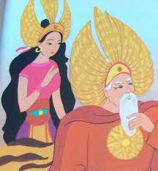
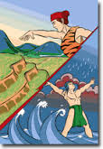
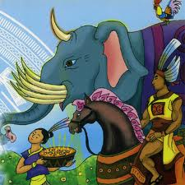
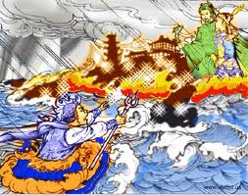
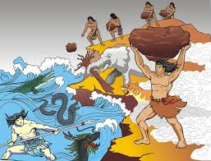
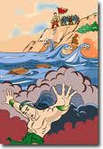

Slide 14
Bài 2: Nêu cảm nhận của em về một chi tiết

